Slide 1

Запись и выборка данных
Занятие №6

Slide 2
1. Что такое записи?

Slide 3
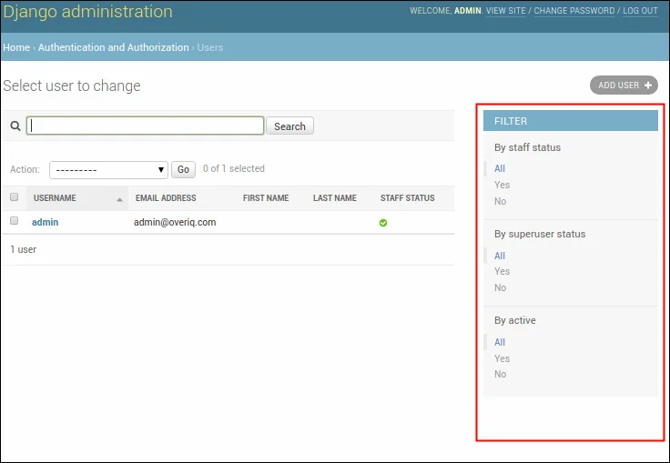
1. Что такое записи?
Если упрощать, это данные, которые лежат в релятивной базе данных.
Эти самые записи нам может по запросу возвращать СУБД, а также удалять или изменять их.
Реляционная база данных – это набор данных с предопределенными связями между ними. Эти данные организованны в виде набора таблиц, состоящих из столбцов и строк. В таблицах хранится информация об объектах, представленных в базе данных. В каждом столбце таблицы хранится определенный тип данных, в каждой ячейке – значение атрибута. Каждая стока таблицы представляет собой набор связанных значений, относящихся к одному объекту или сущности.

Slide 4
2. Save()?

Slide 5
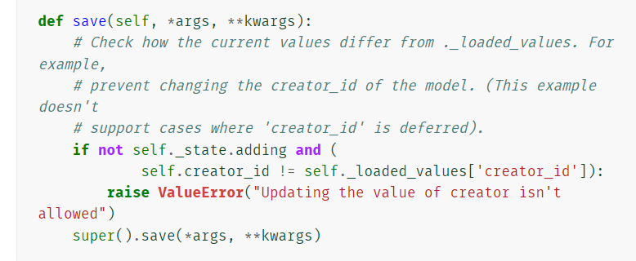
2. Save()?
Метод save(), если не переопределён, вызывает сохранение набора записей в таблицу.
В случае ошибки, вызывается исключение.

Slide 6
3. Связанные записи

Slide 7
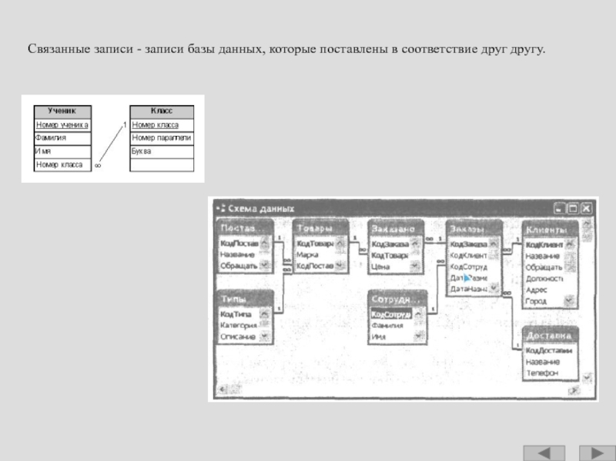
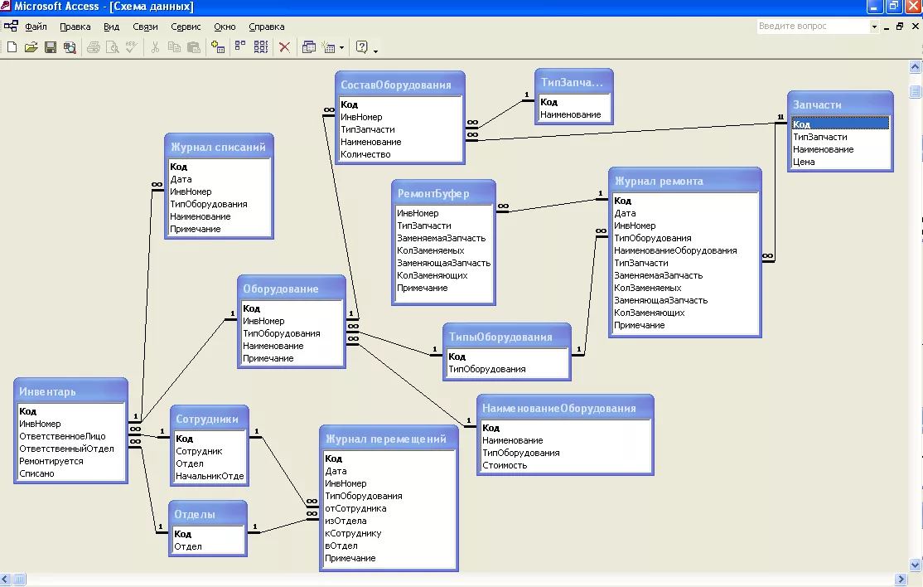
1. Связанные записи
Используя особенности релятивных баз данных, можно соединять две и более таблиц между собой особыми типами связей.
Связи делятся на: Многие ко многим.
Один ко многим.
с обязательной связью;
с необязательной связью;
Один к одному.
с обязательной связью;
с необязательной связью;

